Slide 1
Азбука
1 класс
Алфавит
Автор: Вольная Екатерина Евгеньевна
Учитель начальных классов
МБОУ «Мисайловская СОШ №1»

Slide 2
А а
[ а ]

Slide 3
[ б ]
Б б
[ б ‘]

Slide 4
[ в ]
В в
[ в ‘]

Slide 5
[ г ]
Г г
[ г ‘]

Slide 6
[ д ]
Д д
[ д’ ]

Slide 7
[ ‘э ]
Е е
[ й’ э ]

Slide 8
[ ‘о ]
Ё ё
[ й’ о ]

Slide 9
Ж ж
[ ж ]

Slide 10
[ з ]
З з
[ з’ ]

Slide 11
И и
[ и ]

Slide 12
Й й
[ й’ ]

Slide 13
[ к ]
К к
[ к’ ]

Slide 14
[ л ]
Л л
[ л’ ]

Slide 15
[ м ]
М м
[ м’ ]

Slide 16
[ н ]
Н н
[ н’ ]

Slide 17
О о
[ о ]

Slide 18
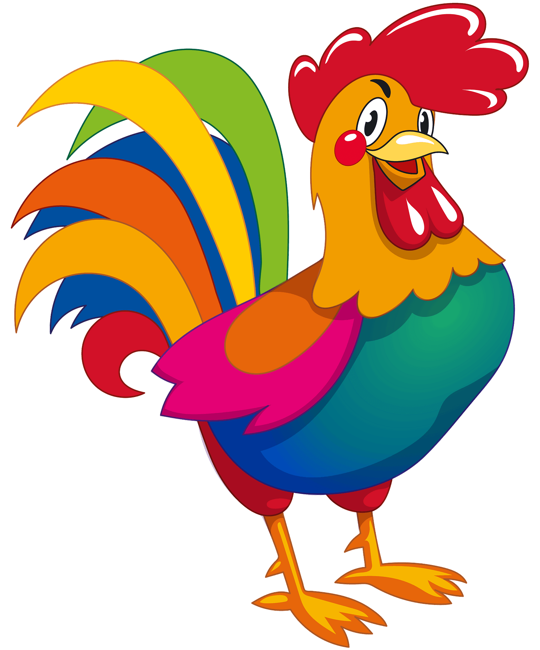
[ п ]
П п
[ п’ ]

Slide 19
[ р ]
Р р
[ р’ ]

Slide 20
[ с ]
С с
[ с’ ]

Slide 21
[ т ]
Т т
[ т’ ]

Slide 22
У у
[ у ]

Slide 23
[ ф ]
Ф ф
[ ф’ ]

Slide 24
[ х ]
Х х
[ х’ ]

Slide 25
Ц ц
[ ц ]

Slide 26
Ч ч
[ ч’ ]

Slide 27
Ш ш
[ ш ]

Slide 28
Щ щ
[ щ’ ]

Slide 29
ъ
твердый
знак

Slide 30
ы
[ ы ]

Slide 31
ь
мягкий
знак

Slide 32
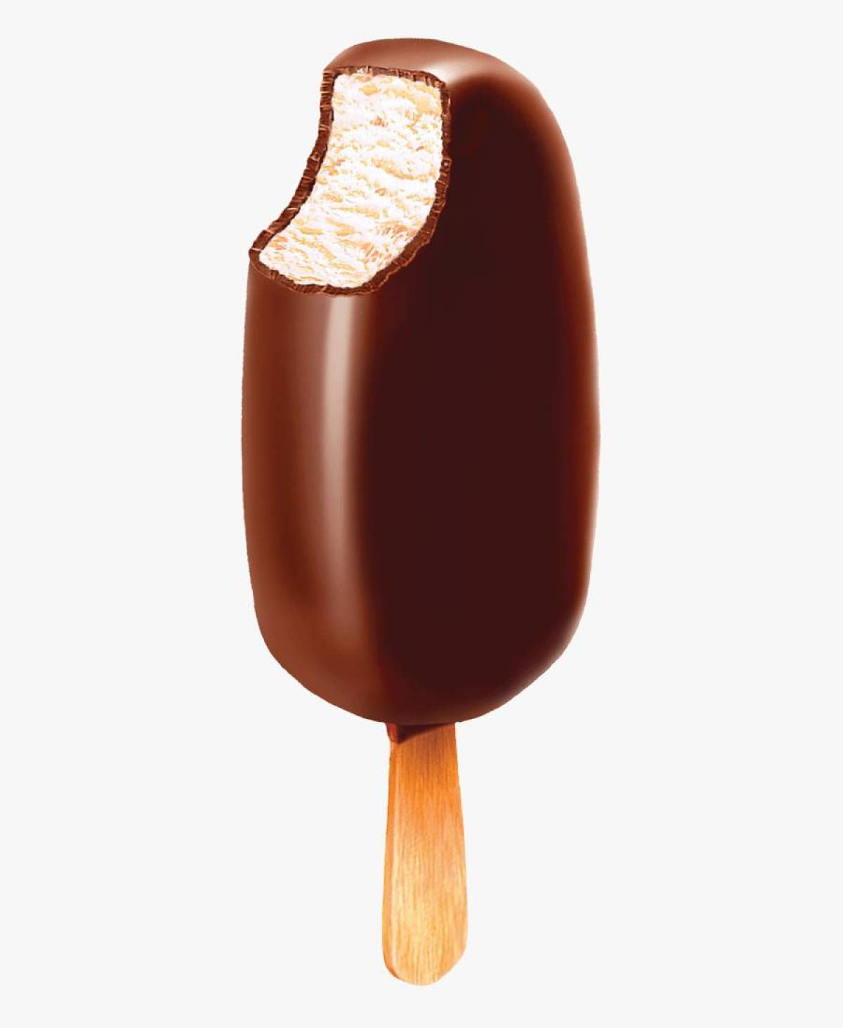
Э э
[ э ]

Slide 33
[‘ у ]
Ю ю
[ й’ у ]

Slide 34
[ ‘а ]
Я я
[ й’ а ]

